Slide 1

FEN-EDEBİYAT FAKÜLTESİ
2018 Yılı Brifing Dosyası

Slide 2
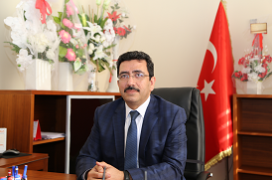
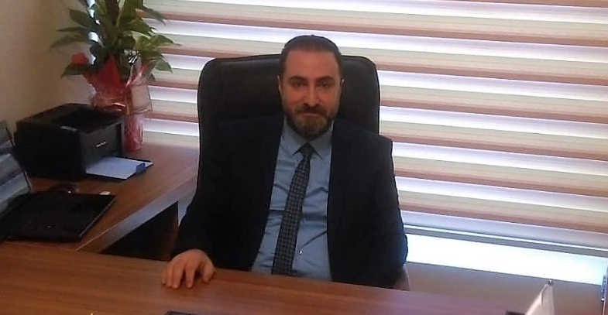
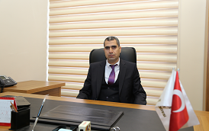
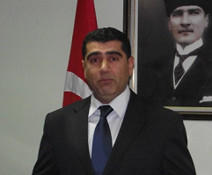
FAKÜLTE YÖNETİMİ
Prof. Dr. Cahit PESEN
Dekan V.
Dr. Öğr. Üyesi Seyfettin KAYA
Dekan Yrd.
Doç. Dr. Hüsnü KOÇ
Dekan Yrd.
Mehmet EFE
Fakülte Sekreteri

Slide 3
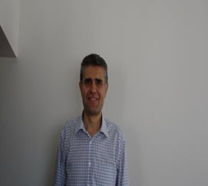
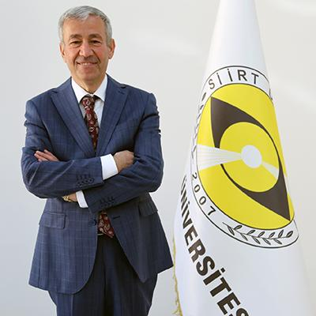
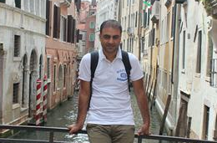
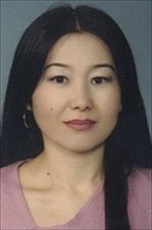
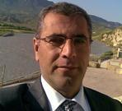
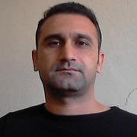
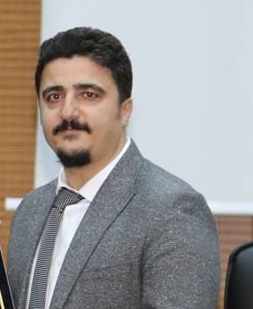
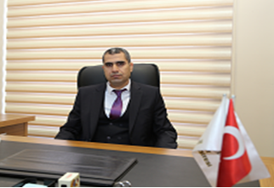
BÖLÜM BAŞKANLARI
Prof. Dr. Gülnisa AYNAKUL
Tarih Bölüm Başkanı
Prof. Dr. İsmail ULUTAŞ
Türk Dili ve Edebiyat Bölüm Başkanı
Dr. Öğr. Üyesi İhsan GÜL
Sosyoloji Bölüm Başkanı
Dr. Öğr. Üyesi Adnan ALKAN
Coğrafya Bölüm Başkanı
Doç. Dr. İbrahim TEĞİN
Kimya Bölüm Başkanı
Doç. Dr. Veysi OKUMUŞ
Biyoloji Bölüm Başkanı
Doç. Dr. Ali AKGÜL
Matematik Bölüm Başkanı
Doç. Dr. Hüsnü KOÇ
Fizik Bölüm Başkanı

Slide 4
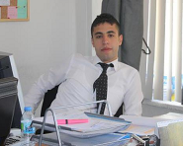
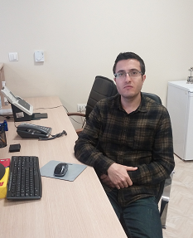
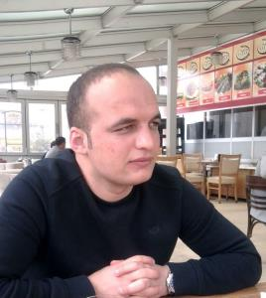
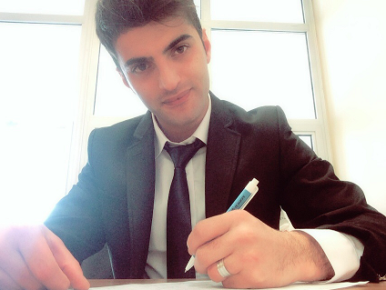
İDARİ PERSONEL
Hamit YARDIM
Personel/Yazı İşleri
Muhammed ELDEN
Öğrenci İşleri
Müslim KİNEŞ
Muhasebe
Çetin ÖZTÜRK
Taşınır ve Satın Alma

Slide 5
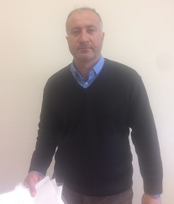
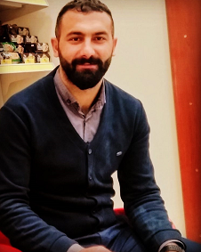
HİZMETLİ PERSONEL
İş-Kur Elemanları
( 5 Kişi)
Abdulgaffar IŞIK
Ali OLĞAÇ

Slide 6
AKADEMİK PERSONEL DAĞILIMI
 | Matematik | Biyoloji | Kimya | Fizik | Coğrafya | Sosyoloji | Tarih | Türk Dili ve Edebiyatı | TOPLAM
Profesör | 0 | 0 | 1 | 0 | 0 | 0 | 1 | 1 | 3
Doçent | 1 | 1 | 1 | 1 | 0 | 0 | 2 | 1 | 7
Dr. Öğr. Üyesi | 1 | 3 | 2 | 1 | 4 | 3 | 6 | 7 | 27
Öğretim Görevlisi | 0 | 0 | 0 | 0 | 0 | 1 | 0 | 0 | 1
Araştırma Görevlisi | 3 | 2 | 2 | 5 | 5 | 6 | 9 | 9 | 41
TOPLAM | 5 | 6 | 6 | 7 | 9 | 10 | 18 | 18 | 79

Slide 7
MEVCUT VE İHTİYAÇ DUYULAN İDARİ PERSONEL DAĞILIMI
Ünvan | Mevcut Olan Personel Sayısı | İhtiyaç Duyulan Personel Sayısı
Dekan Sekreteri | - | 1
Öğrenci İşleri | 1 | 1
Personel-yazı İşleri | 1 | 1
Muhasebe | 1
Taşınır ve Satın Alma | 1
Bölüm Sekreteri | - | 1
Toplam | 4 | 4

Slide 8
ARAŞTIRMA VE GELİŞTİRME (AR-GE) FAALİYETLERİ

Slide 9
YÜKSEK LİSANS PROGRAMLARI VE ÖĞRENCİ SAYILARI
Bölüm | Öğrenci Sayıları
Matematik | Mezun Olan: 11 Devam Eden: 48
Fizik | Mezun Olan: 1 Devam Eden: 11
Kimya | Mezun Olan: 12 Devam Eden: 29
Biyoloji | Mezun Olan: 12 Devam Eden: 24
Tarih | Mezun Olan: 4 Devam Eden: 47
Türk Dili ve Edebiyatı | Mezun Olan: 4 Devam Eden: 42
Coğrafya | ----
Sosyoloji | ----
Toplam | Mezun Olan: 44 Devam Eden: 201

Slide 10
DOKTORA PROGRAMI AÇMA ÇALIŞMALARI
Bölüm | Öğrenci Sayıları
Kimya | Enstitüye Başvuru yapıldı
Tarih | Başvuru yapma aşamasında
Türk Dili Ve Edebiyatı | Başvuru yapma aşamasında

Slide 11
DİĞER ÜNİVERSİTELERDE EĞİTİM GÖREN ÖĞRETİM ELEMANLARININ DAĞILIMI
Eğitim Düzeyi ve Çeşidi | Sayı
Yüksek Lisans | 3
Doktora | 23
Doktora Sonrası | -
Yurt Dışı | 2
Yabancı Dil | -
Toplam | 28

Slide 12
Hizmet, Bilim-Sanat, Teşvik ve Grup Başarı Ödülleri
Ödül Türü | 2016 | 2017 | 2018 | TOPLAM
Akademik Yayın Teşvik Ödülü | 4 | 14 | 18 | 36
Araştırma Başarı Ödülü | - | 1 | 1 | 2
TOPLAM | 4 | 15 | 19 | 38

Slide 13
Yurtdışı Sempozyum, Konferans ve Kongreye Katılım Sayısı ve Destek Miktarı
Yıl | Katılan Kişi Sayısı | Destek Miktarı (TL)
2016 | 8 | 16.985 TL
2017 | 12 | 24.000 TL
2018 | 10 | 17.636 TL

Slide 14
Yurtiçi Sempozyum, Konferans ve Kongreye Katılım Sayısı ve Destek Miktarı
Yıl | Kongreye Katılan Kişi Sayısı | Desteklenen Kişi Sayısı | Destek Verilen Tutar(TL)
2016 | 18 | 18 | 12.852,19 TL
2017 | 42 | 42 | 27.207,00 TL
2018 | 20 | 20 | 8.398,12 TL

Slide 15
Öğretim Üyesi Başına Düşen Makale Sayıları
 | 2016 | 2017 | 2018
SSCI, SCI-Expanded, SCI, AHCI Kapsamında Yayımlanan Makale Sayıları | 27 | 30 | 39
Öğretim Üyesi Sayısı | 17 | 28 | 37
Öğretim Üyesi Başına Düşen Makale Sayısı | 1,59 | 1,07 | 1,06

Slide 16
Öğretim Elemanı (Öğretim Üyesi Hariç) Başına Düşen Makale Sayıları
 | 2016 | 2017 | 2018
SSCI-SCI Expanded -SCI- AHCI Kapsamında Yayımlanan Makale Sayıları | 8 | 2 | 11
Öğretim Elemanı Sayısı | 49 | 50 | 42
Öğretim Elemanı Başına Düşen Makale Sayısı | 0,16 | 0,04 | 0,27

Slide 17
Yayımlanan Diğer Makale Sayıları
 | 2016 | 2017 | 2018
Uluslararası Hakemli Dergiler | 30 | 33 | 60
Uluslararası Hakemsiz Dergiler | - | - | -
Ulusal Hakemli Dergiler | 2 | 10 | 21
Ulusal Hakemsiz Dergiler | - | - | 1
TOPLAM | 32 | 43 | 82

Slide 18
Yayımlanan Bildiri Sayıları
 | 2016 | 2017 | 2018
Uluslararası Poster Bildiri | 1 | 12 | 15
Uluslararası Sözlü Bildiri | 11 | 102 | 97
Ulusal Poster Bildiri | - | - | -
Ulusal Sözlü Bildiri | 19 | 2 | 3
TOPLAM | 31 | 116 | 115

Slide 19
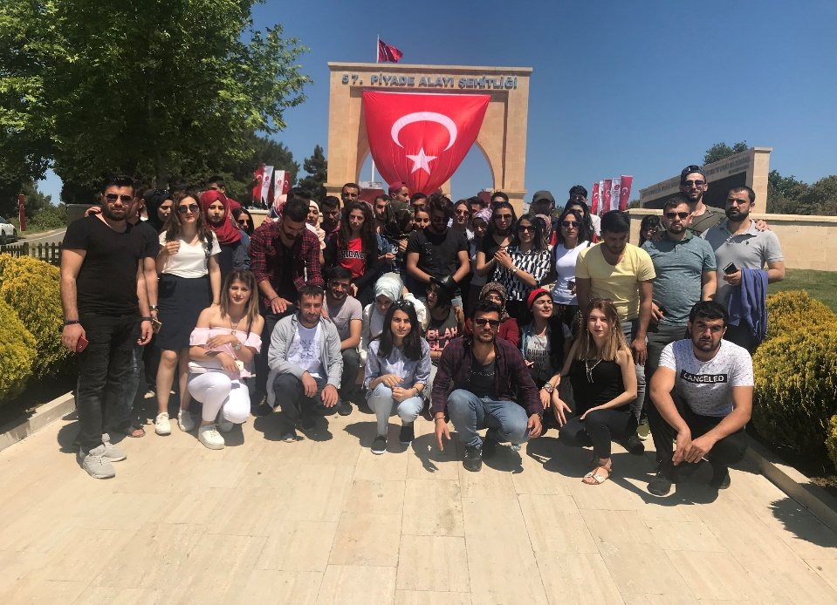
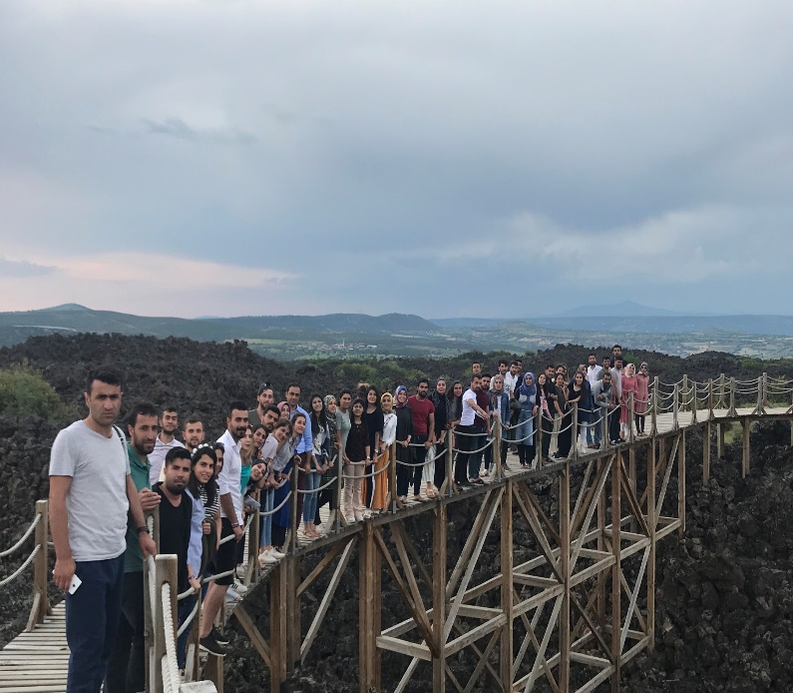
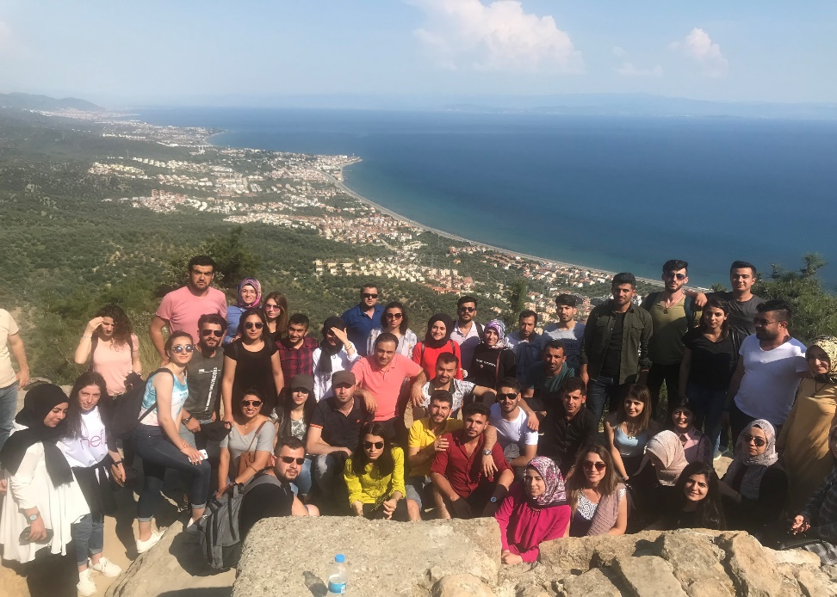
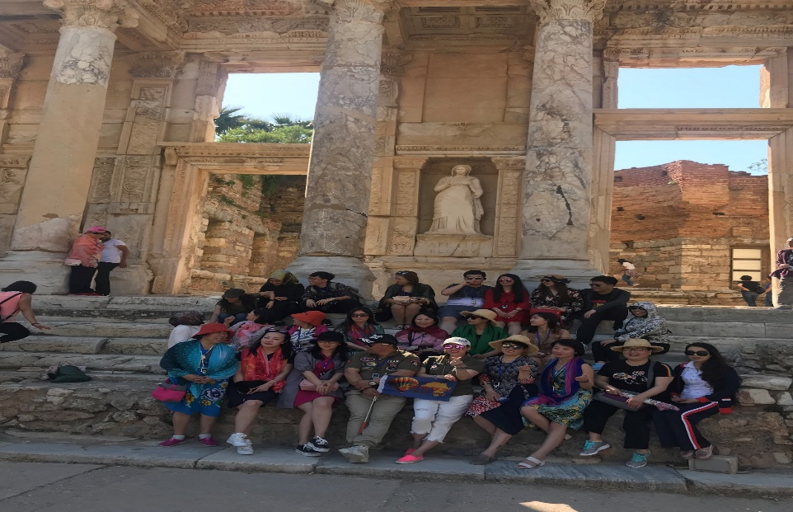
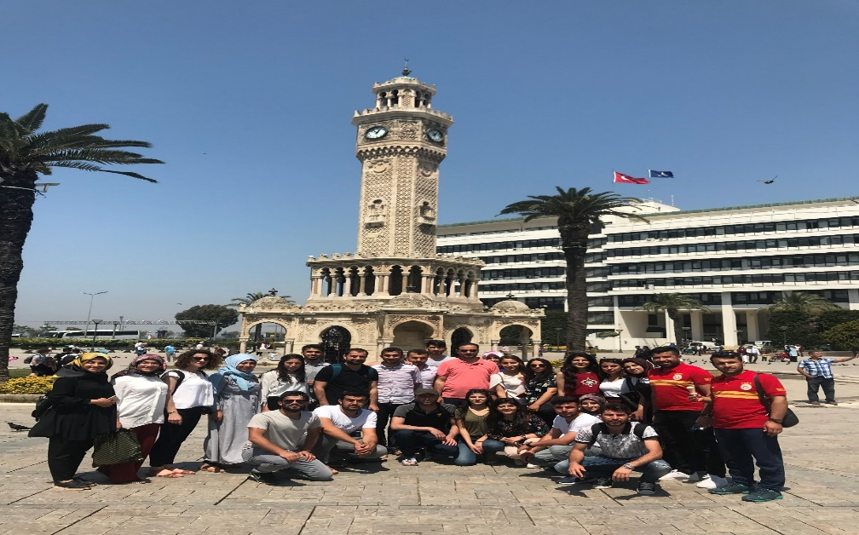
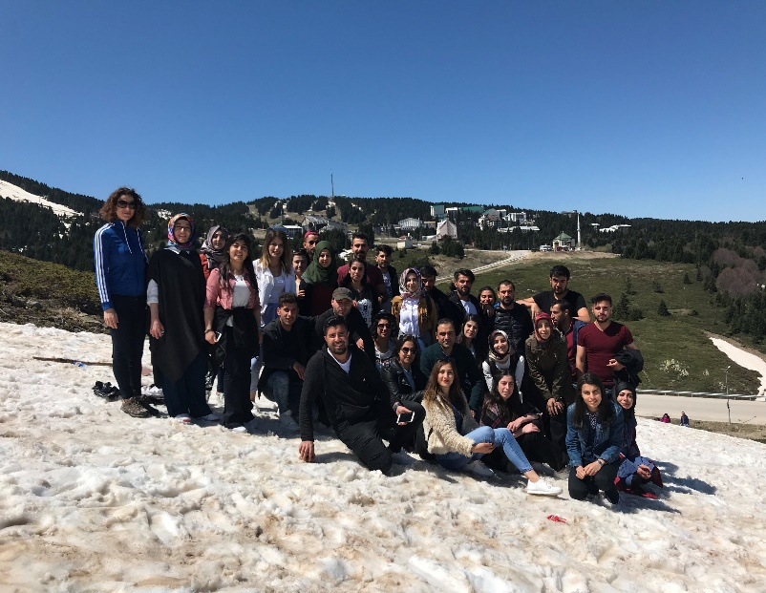
2018’de Gerçekleştirilen Sosyal ve Kültürel Etkinlikler
Coğrafya Bölümü Marmara ve Ege Bölgesi Gezisi

Slide 20
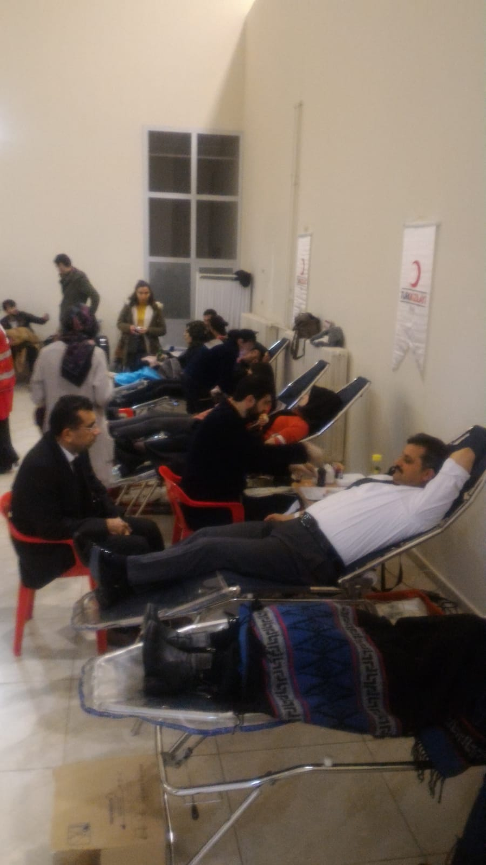
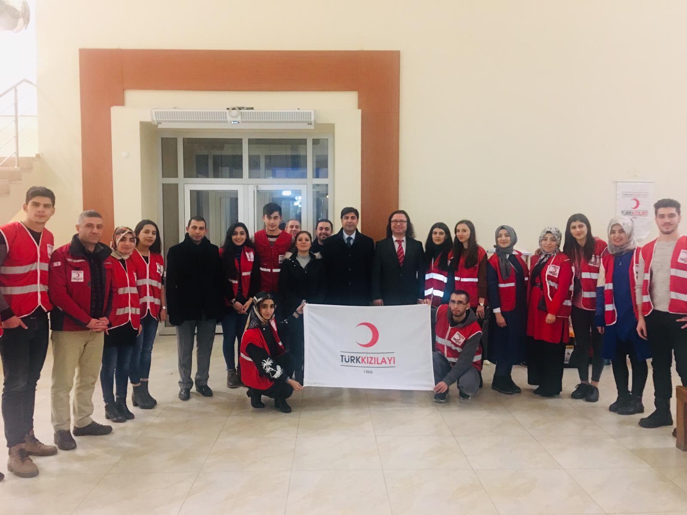
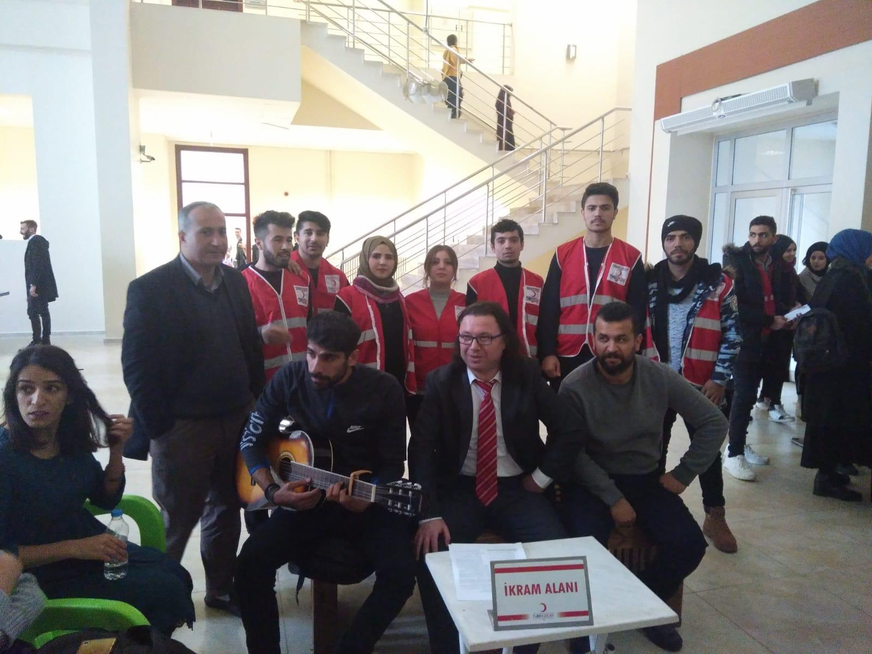
Tarih Topluluğu Kan Bağışı Kampanyası

Slide 21
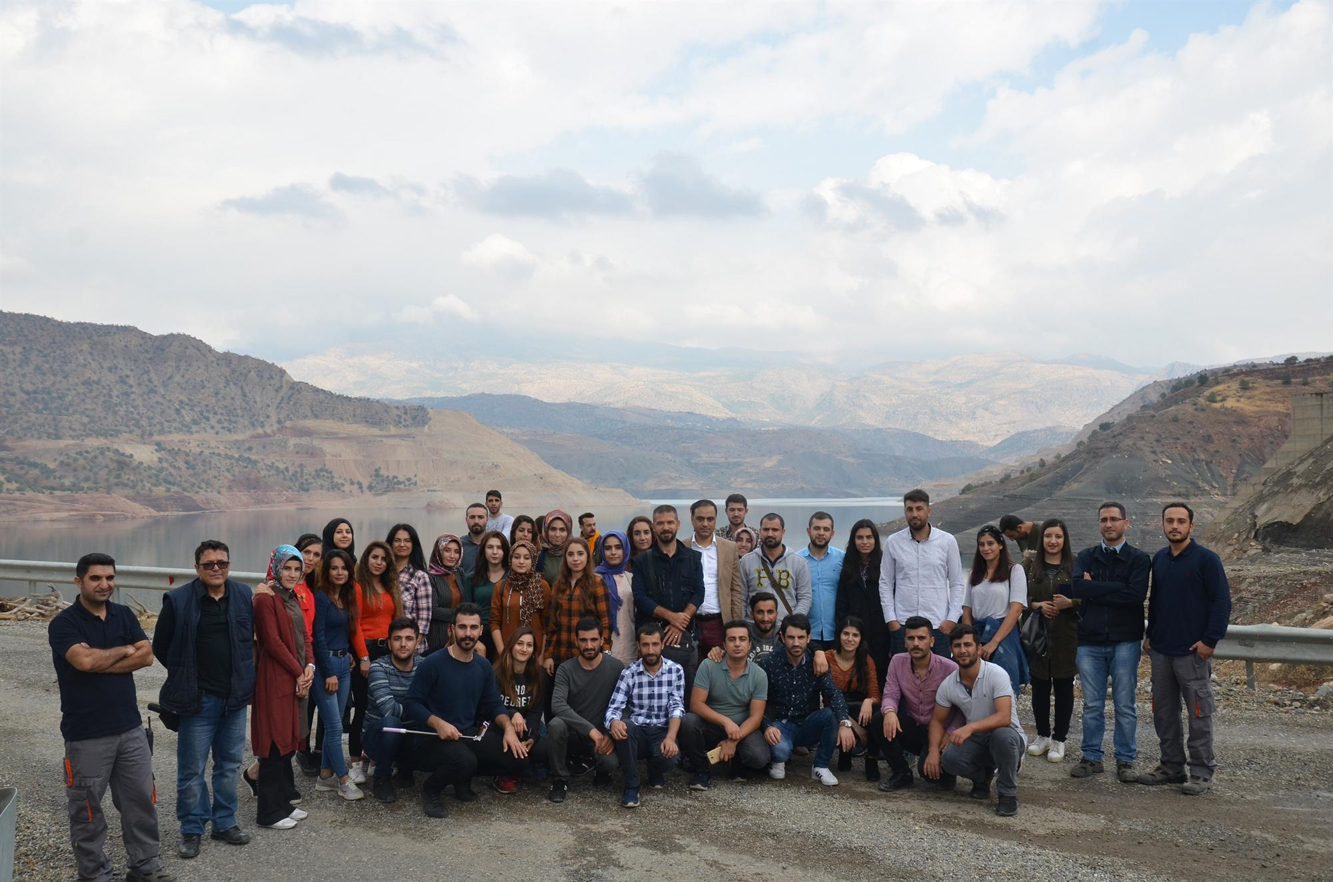
Coğrafya Bölümü Alkumru Baraj Gezisi

Slide 22
2019 Yılı Planlanan Akademik ve Sosyal Faaliyetler
AKADEMİK
İstiklal Marşı’nın 98. Yılında Mehmet Akif Ersoy’u Anma Etkinliği - 14 Mart 2019 - Mühendislik Konferans Salonu – Saat: 14:00
2019 Fuat Sezgin Yılı Paneli ve Sergisi – 14 Nisan 2019 – Fuat Sezgin Konferans Salonu – Saat 14: 00
SOSYAL
Kızılay Kan Bağışı Etkinliği: Nisan 2019
Doğu Anadolu Tarihi ve Kültürel Gezisi: 20-23 Nisan 2019
Karadeniz Bölgesi Arazi Gezisi: Nisan 2019

Slide 23
Bölümler ve Öğrenci Bilgileri

Slide 24
Aktif Olan/Olmayan Bölümler
Aktif Olan Bölümler | Aktif Olmayan Bölümler
Matematik | Psikoloji
Fizik | Doğu Dilleri ve Edebiyatı
Kimya | Batı Dilleri ve Edebiyatı
Biyoloji
Tarih ( N.Ö ve İ.Ö )
Sosyoloji
Coğrafya | -
Türk Dili ve Edebiyatı | -

Slide 25
LİSANS ÖĞRENCİ SAYILARI
Bölüm | Kız | Erkek | Toplam
Matematik | 3 | 8 | 11
Kimya | 1 | 6 | 7
Biyoloji | 18 | 32 | 50
Coğrafya | 132 | 112 | 249
Sosyoloji | 155 | 65 | 220
Tarih (N.Ö.) | 120 | 144 | 264
Tarih (İ.Ö.) | 83 | 137 | 220
Türk Dili ve Ed. | 148 | 75 | 223
TOPLAM | 661 | 583 | 1244

Slide 26
Öğrencilerin Geldikleri İllere Göre Dağılımı
İl | Öğrenci Sayısı | Yüzdelik
Siirt | 477 | 38,3
Diyarbakır | 193 | 11,1
Şanlıurfa | 72 | 5,7
Mardin | 81 | 5,5
Batman | 102 | 6,5
Diğer İller | 252 | 20,2
Yabancı Uyruklular | 67 | 5,3
TOPLAM | 1244 | 100

Slide 27
Öğrenci Kontenjanları ve Doluluk Oranı
Bölüm | ÖSYM Kontenjanı |  | ÖSYM Sonucu Yerleşen |  | Kayıt Yaptıran |  | Boş Kontenjan |  | Doluluk Oranı
 | YGS | LYS | YGS | LYS | YGS | LYS | YGS | LYS | YGS | LYS
Sosyoloji |  | 60 |  | 41 |  | 36 |  | 24 |  | %60
Coğrafya |  | 60 |  | 67 |  | 62 |  | 0 |  | %103
Türk Dili ve Edebiyatı |  | 60 |  | 65 |  | 62 |  | 0 |  | %103
Tarih(N.Ö) |  | 60 |  | 69 |  | 61 |  | 0 |  | %101
Tarih(İ.Ö) |  | 60 |  | 74 |  | 61 |  | 0 |  | %101
TOPLAM |  | 300 |  | 316 |  | 282 |  | 18 |  | %93,60

Slide 28
Erasmus Değişim Programına Katılan Öğrenci ve Eleman Sayıları
Yıllar | 2015 | 2016 | 2017 | 2018
Öğrenci Sayıları | - | 1 | 2 | -
Öğretim Elemanı Sayıları | - | 1 | 1 | -

Slide 29
Farabi Değişim Programına Katılan Öğrenci Sayıları
Yıllar | 2015 | 2016 | 2017 | 2018
Gelen Öğrenci Sayıları | - | - | - | -
Giden Öğrenci Sayıları | - | 2 | 1 | -

Slide 30
FİZİKİ ALAN İLE İLGİLİ YAPILAN ÇALIŞMALAR

Slide 31
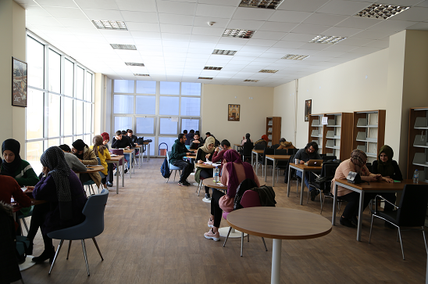
Okuma salonu düzenlendi

Slide 32
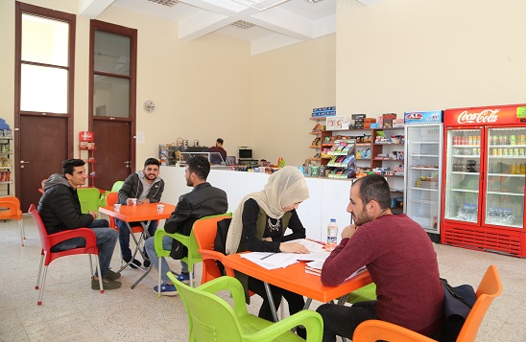
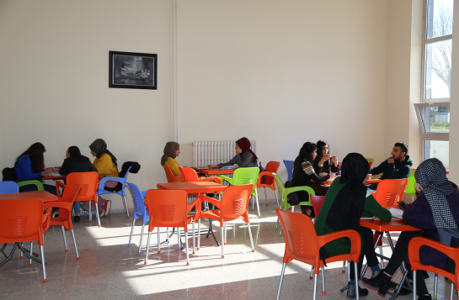
Yeni kantin alanı oluşturuldu

Slide 33
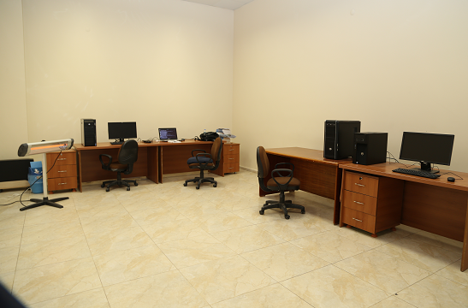
Fizik Bilgisayar Laboratuvarı oluşturuldu

Slide 34
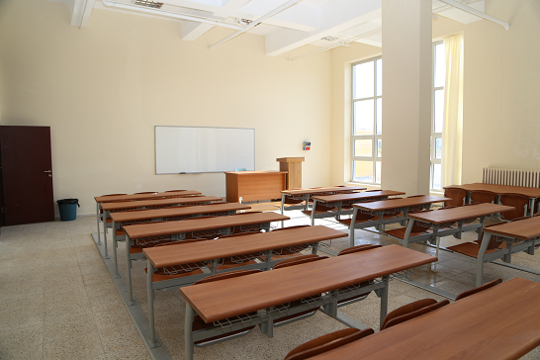
2 adet derslik oluşturuldu

Slide 35
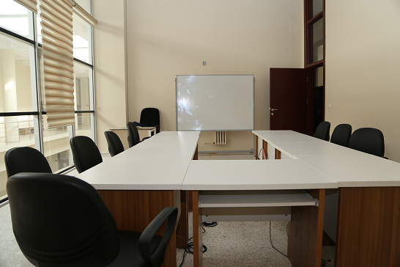
1 adet seminer odası düzenlendi

Slide 36
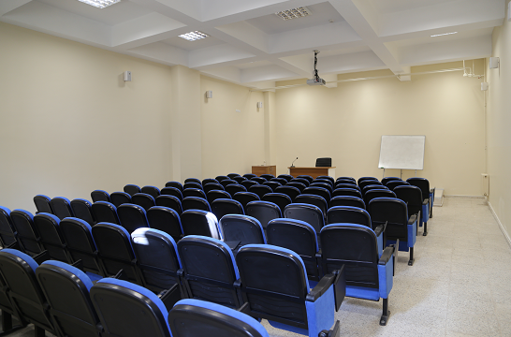
Konferans salonu düzenlendi

Slide 37
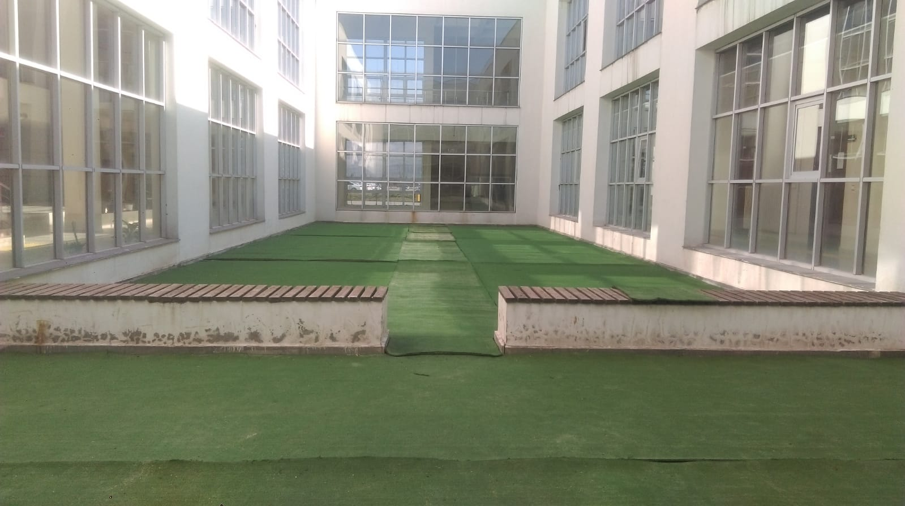
İç bahçe düzenlemesi devam etmekte

Slide 38
FAKÜLTE İHTİYAÇLARI VE PLANLANAN ÇALIŞMALAR
Çatı onarımının yapılması
Binaya yağmur suyu basma sorununun giderilmesi
Lavabo sayısının artırılması
Zemin kattaki ofislerin tabanının değişimi
Öğrenci bilgisayar laboratuvarına 19 adet bilgisayarın eklenmesi

Slide 39


